Slide 1


Fisiopatología:
Diseño e instrumentación médica para una patología del sistema osteo-artro-muscular
ALVAREZ Emiliano, SUÁREZ Tomy

Slide 2


Temas a tratar
Pantallazo a la resistencia de detección de fuerza FSR.
Desarrollo del circuito.
Pruebas.
Aplicacion.
Notes:
Se presenta un caso clínico de dermatitis alérgica de contacto por cromo en un paciente con antecedentes de exposición laboral a bicromato de sodio de Paciente de 27 años, sexo masculino, operario de la industria química, que consulta por dermatitis de un año de evolución.
El caso es presentado por el Departamento de salud ocupacional y la catedra de dermatologia de la facultad de medicina de la Universidad de la República
El principal uso del cromo se encuentra en la industria de la curtiduría, otros usos son como oxidante en reacciones químicas, inhibidor de la corrosión, fabricación de hormonas, electroplateado y pigmento para pinturas.
El contacto se corrobora por test epicutáneo, que consiste en provocación cutánea destinadas a demostrar que las lesiones que usted padece en la piel están provocadas por alguna sustancia de aplicación directa o indirecta sobre la misma que provoque una dermatitis alérgica de contacto.
La dermatitis de contacto por cromo es una causa muy frecuente de dermatitis ocupacional, aunque en nuestro país no se conoce una alta prevalencia.
Esto es de gran importancia por el pronóstico funcional y laboral en los trabajadores afectados.

Slide 3
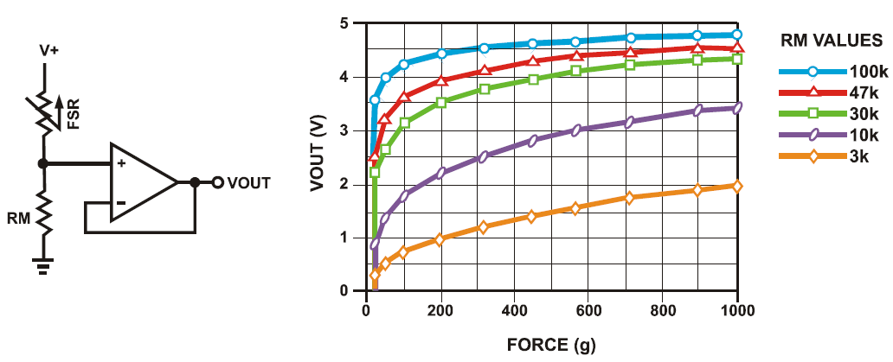
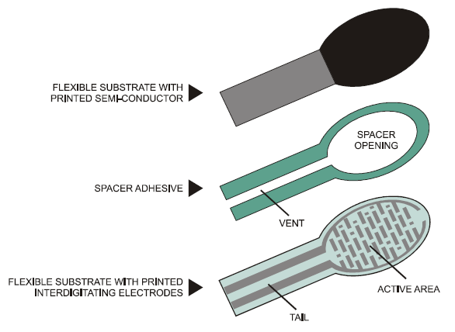
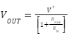
Force Sensing Resistors (FSR)
El voltaje de salida sigue la siguiente ecuación:
Notes:
FUNCIÓN BIOLÓGICA.
En principio se considera al cromo (en su estado de oxidación +3) un elemento esencial, aunque no se conocen con exactitud sus funciones. Parece participar en el metabolismo de los lípidos, en el de los hidratos de carbono, así como otras funciones.
Se ha observado que algunos de sus complejos pueden potenciar la acción de la insulina, por lo que se les ha denominado «factor de tolerancia a la glucosa»; debido a esta relación con la acción de la insulina, la ausencia de cromo provoca una intolerancia a la glucosa, desarrollando así algunas patologías como la diabetes tipo 2.
La cantidad diaria recomendada de cromo es de 50-200 μg/día.
Por otra parte, los compuestos de cromo en el estado de oxidación +6 son muy oxidantes y cancerigenos..
TOXOCINTEICA. Las sales de del cromo 3 se absorben muy poco tras una exposición oral, tópica o inhalatoria. Es muy poco permeable e incluso a pH fisiológico en disolución acuosa se hidroliza y precipita, acumulándose posteriormente en los sitios de unión a cationes de la membrana celular.
En cambio el cromo 6 se absorbe el 10% por vía oral, por vía inhalatoria no se ha demostrado su porcentaje de absorción, este depende de la solubilidad de los distintos compuestos del cromo.
MECANISMOS DE ACCIÓN.
Las sales de cromo +6 producen daño en el ADN, mutaciones genéticas, intercambio entre cromátidas hermanas, aberraciones cromosómicas, transformaciones celulares y mutaciones letales. Esto no ocurre con el cromo +3. Los compuestos generados durante la reducción de Cromo hexavalente se han relacionado con la genotoxicidad. Agentes reductores implicados son la cisteína y el glutatión. Los radicales libres de oxígeno generados por reacciones mediadas por el cromo activan la transcripción de NF-kB, el cual es un activador crítico de genes involucrados con la inflamación, inmunidad y apoptosis.

Slide 4
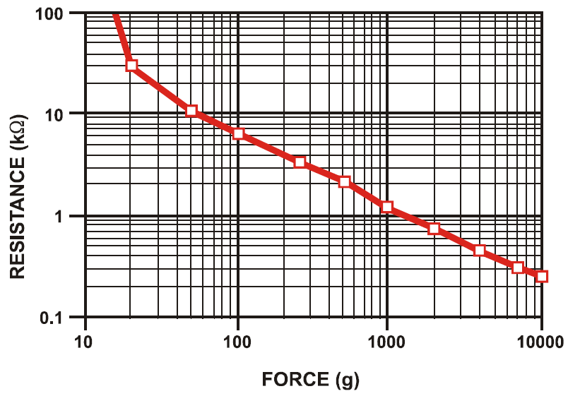
Force Sensing Resistors (FSR)
Notes:
FUNCIÓN BIOLÓGICA.
En principio se considera al cromo (en su estado de oxidación +3) un elemento esencial, aunque no se conocen con exactitud sus funciones. Parece participar en el metabolismo de los lípidos, en el de los hidratos de carbono, así como otras funciones.
Se ha observado que algunos de sus complejos pueden potenciar la acción de la insulina, por lo que se les ha denominado «factor de tolerancia a la glucosa»; debido a esta relación con la acción de la insulina, la ausencia de cromo provoca una intolerancia a la glucosa, desarrollando así algunas patologías como la diabetes tipo 2.
La cantidad diaria recomendada de cromo es de 50-200 μg/día.
Por otra parte, los compuestos de cromo en el estado de oxidación +6 son muy oxidantes y cancerigenos..
TOXOCINTEICA. Las sales de del cromo 3 se absorben muy poco tras una exposición oral, tópica o inhalatoria. Es muy poco permeable e incluso a pH fisiológico en disolución acuosa se hidroliza y precipita, acumulándose posteriormente en los sitios de unión a cationes de la membrana celular.
En cambio el cromo 6 se absorbe el 10% por vía oral, por vía inhalatoria no se ha demostrado su porcentaje de absorción, este depende de la solubilidad de los distintos compuestos del cromo.
MECANISMOS DE ACCIÓN.
Las sales de cromo +6 producen daño en el ADN, mutaciones genéticas, intercambio entre cromátidas hermanas, aberraciones cromosómicas, transformaciones celulares y mutaciones letales. Esto no ocurre con el cromo +3. Los compuestos generados durante la reducción de Cromo hexavalente se han relacionado con la genotoxicidad. Agentes reductores implicados son la cisteína y el glutatión. Los radicales libres de oxígeno generados por reacciones mediadas por el cromo activan la transcripción de NF-kB, el cual es un activador crítico de genes involucrados con la inflamación, inmunidad y apoptosis.

Slide 5
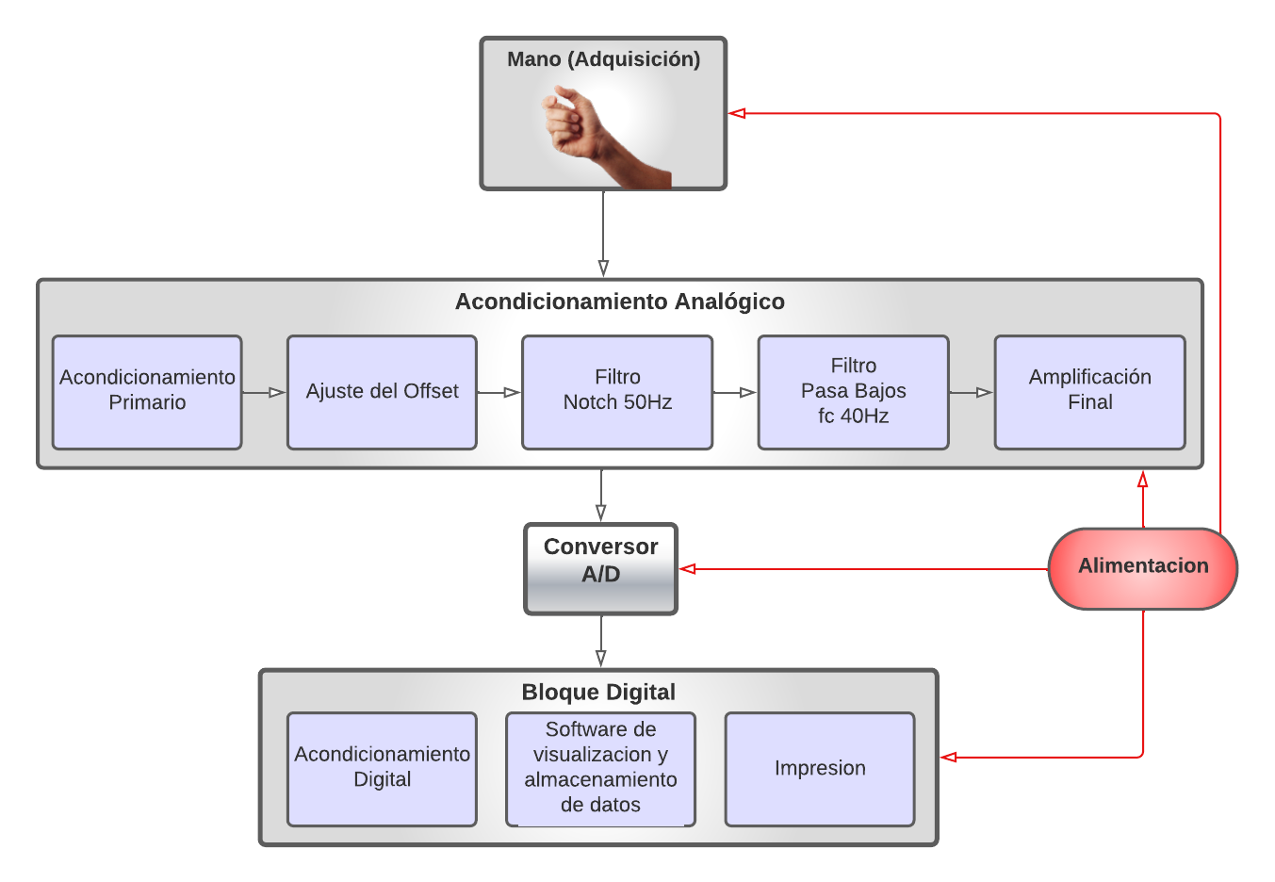
Desarrollo (opcíon ideal)

Slide 6
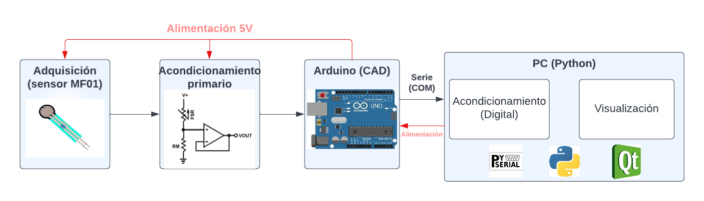
Desarrollo (bajo presupuesto)

Slide 7

Desarrollo

Slide 8

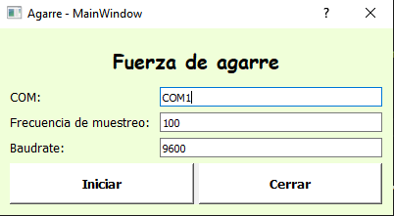
Desarrollo

Slide 9

Pruebas

Slide 10


Aplicacion
Esclerosis multiple: medidor de fuerza en movimientos finos para corregir espasticidad(músculos tensos y rígidos) y ataxia(velocidad y precisión).

Slide 11

Estimacion de
presupuesto
Ta barato

Slide 12

Gracias
Preguntas?
Home
emiliano.alvarez@estudiantes.utec.edu.uy
tomy.suarez@estudiantes.utec.edu.uy

